Slide 1
ЭФФЕКТИВНОСТЬ РЕАЛИЗАЦИИ СОВРЕМЕННЫХ ТЕХНОЛОГИЙ В РАБОТЕ С НЕСОВЕРШЕННОЛЕТНИМИ ГРУППЫ РИСКА И ТРАНСЛЯЦИЯ ОПЫТА ПРАКТИЧЕСКИХ РЕЗУЛЬТАТОВ
МУНИЦИПАЛЬНОЕ БЮДЖЕТНОЕ УЧРЕЖДЕНИЕ ДОПОЛНИТЕЛЬНОГО ОБРАЗОВАНИЯ
«ЦЕНТР ДОПОЛНИТЕЛЬНОГО ОБРАЗОВАНИЯ ДЕТЕЙ»
МУНИЦИПАЛЬНАЯ ОПОРНАЯ ПЛОЩАДКА «ПОДРОСТОК И ОБЩЕСТВО»
Г.ТАМБОВ
Алиса Юрьевна Степанова,
методист МБУДО ЦДОД

Slide 2
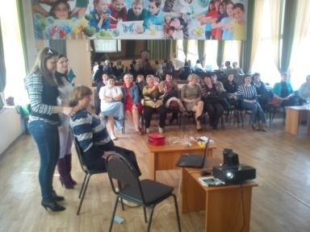
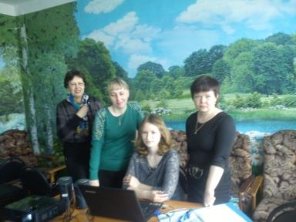
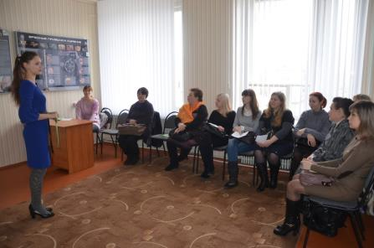
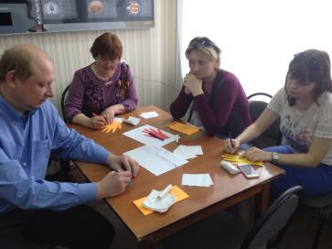
ОБУЧЕНИЕ КАДРОВ

Slide 3
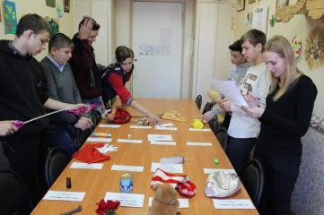
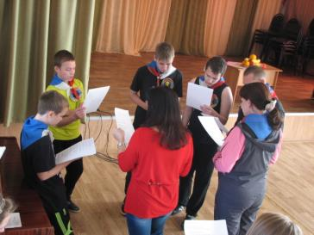
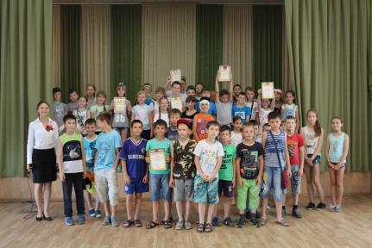
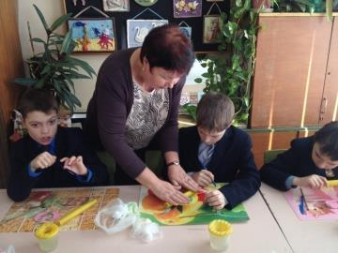
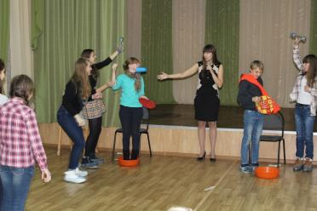
ПРИВЛЕЧЕНИЕ СПЕЦИАЛИСТОВ МБУДО ЦДОД К ДЕЯТЕЛЬНОСТИ МОП

Slide 4
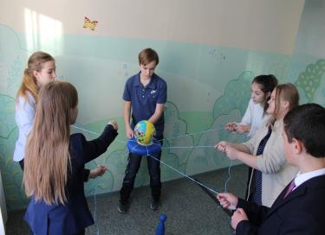
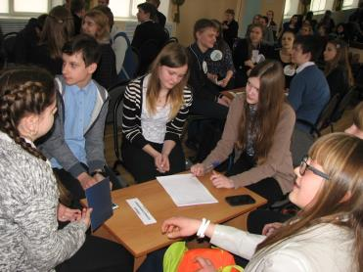
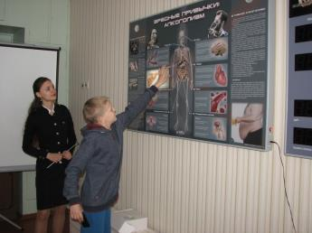
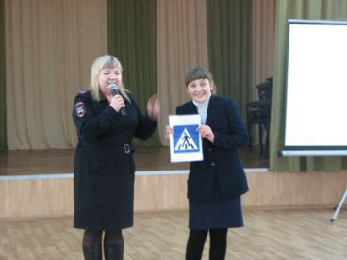
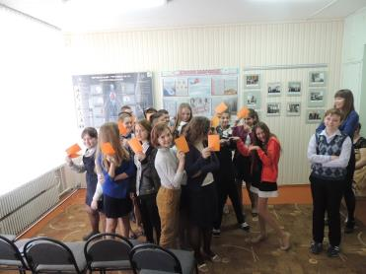
СЕТЕВОЕ ВЗАИМОДЕЙСТВИЕ

Slide 5
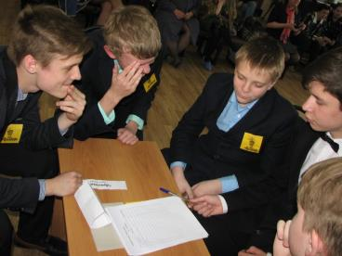
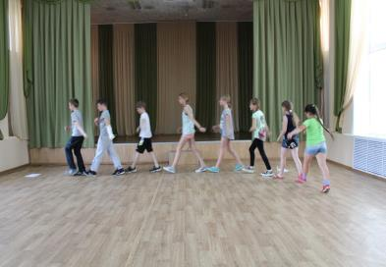
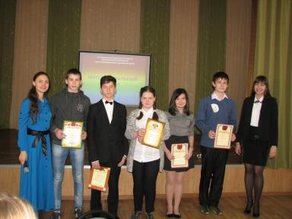
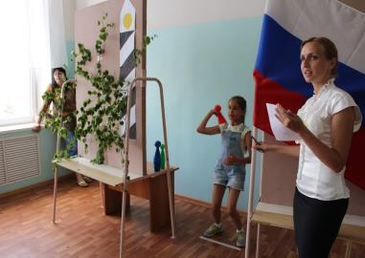
МЕРОПРИЯТИЯ ОПОРНОЙ ПЛОЩАДКИ

Slide 6
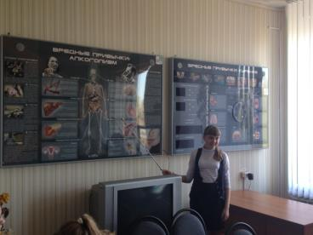
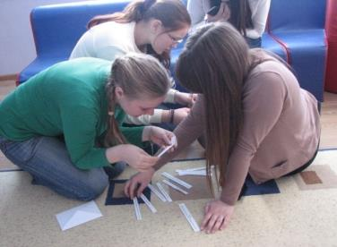
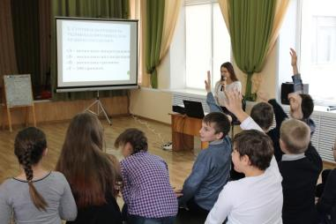
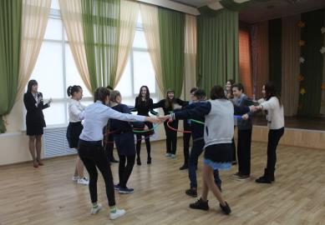
ТЕХНОЛОГИЯ «ИНТЕНСИВНАЯ ШКОЛА»

Slide 7
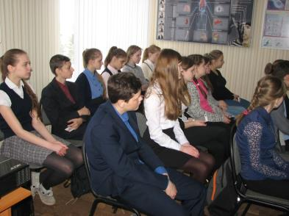
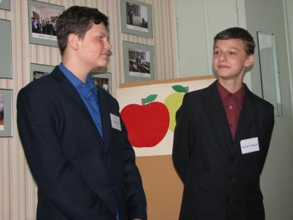
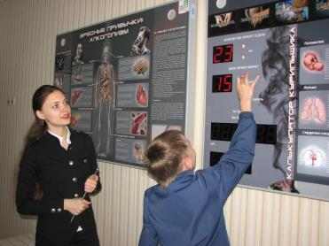
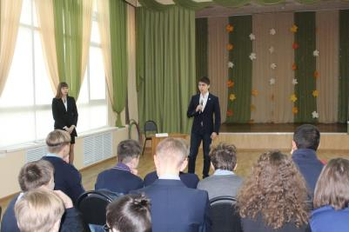
ТЕХНОЛОГИЯ «ИНТЕНСИВНАЯ ШКОЛА»

Slide 8
РАСПРОСТРАНЕНИЕ ОПЫТА РАБОТЫ

Slide 9
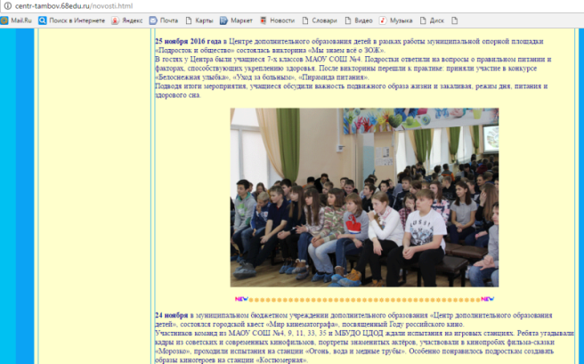
ТРАНСЛЯЦИЯ В СМИ

Slide 10
ПОРТАЛ «ПОДРОСТОК И ОБЩЕСТВО» http://podrostok.68edu.ru/

Slide 11
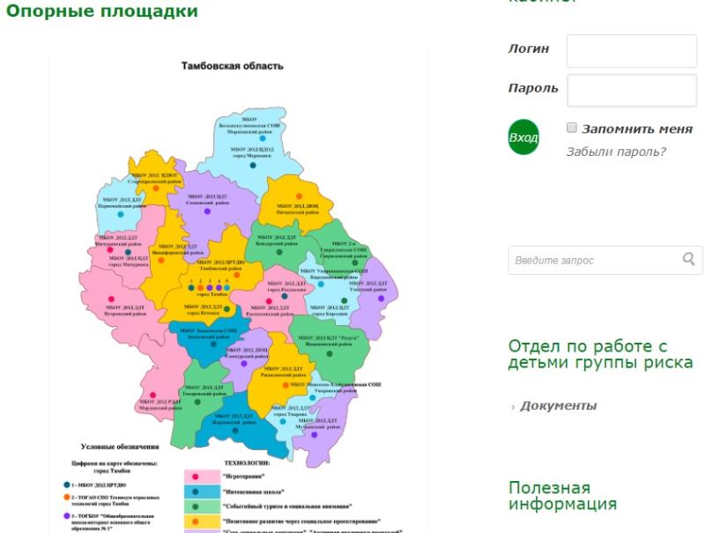
ОПОРНЫЕ ПЛОЩАДКИ ТАМБОВСКОЙ ОБЛАСТИ

Slide 12
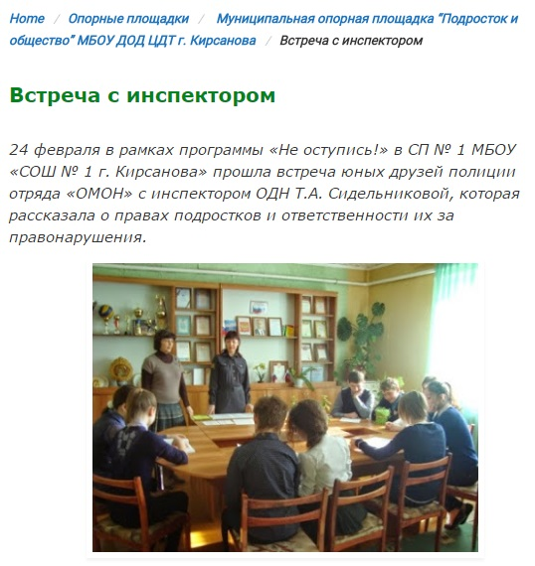
ДОСУГОВЫЕ МЕРОПРИЯТИЯ МОП

Slide 14
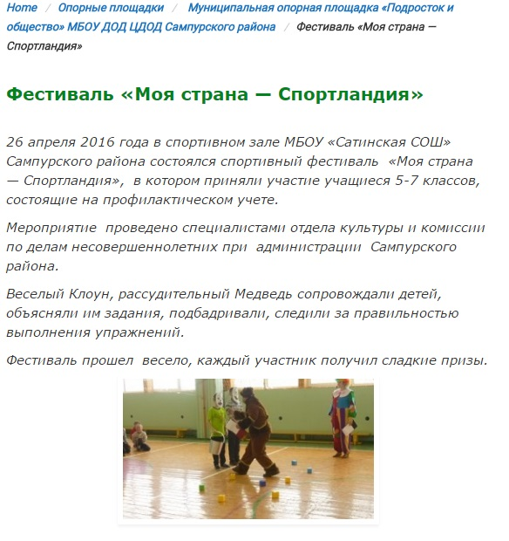

Slide 15
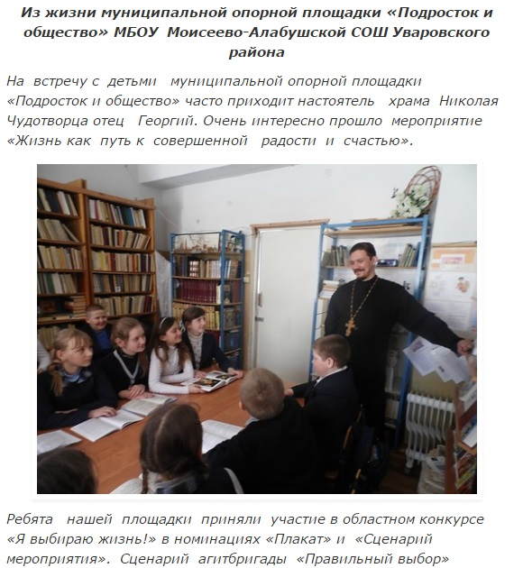

Slide 16
БЛАГОДАРИМ ЗА ВНИМАНИЕ!

